Slide 1
数据库系统实验

Slide 2
TA邮箱：
罗盛：lskim@foxmail.com
廖乔勃：1759606491@qq.com
林灿业：842451307@qq.com
林炽锦：peonpp@163.com

Slide 3
课程成绩：
50%
50%
团队project
实验

Slide 4
公共邮箱
db_lab2015@163.com
密码：db2015
QQ群：398579947
群名片格式：年级 班级 姓名
每次实验课的课件和作业都会上传到公邮和QQ群。

Slide 5
实验报告：
每次实验都需要提交实验报告，包括了课后习题、你遇到的问题和解决
方式以及你的心得感悟。不限制字数，但切记，不能抄袭。
提交方式：
ftp： ftp://my.ss.sysu.edu.cn/~zhgf/
实验报告命名方式：学号_姓名_第X周.pdf
Deadline:每周日24:00前

Slide 6
Mysql
Mysql是一个关系型数据库管理系统，支持正规的SQL查询语言并采用
多种数据类型，能够对数据进行各种详细的查询。Mysql的核心程序采
用完全的多线程编程，并且可以运行在不同的操作系统下。
安装方式
1.到Mysql官网选择对应的Windows版本下载。详情见群文件。
2.下载集成工具如WAMP,XAMPP等集成了Mysql的工具。

Slide 7
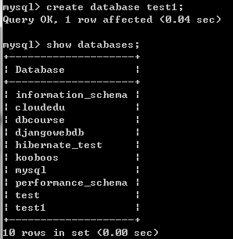
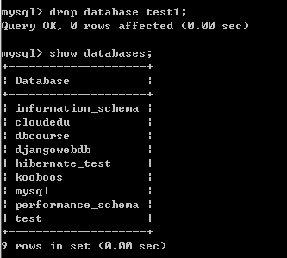
增删查改
创建数据库：create database xxx;
删除数据库：drop database xxx;

Slide 8
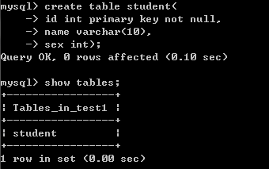
建表
建好库后记得先use dbname;dbname是你刚刚创建的数据库名字。
使用的是小括号不是尖括号

Slide 9
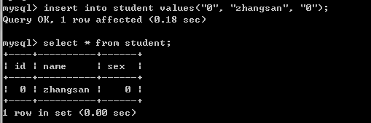
插入数据

Slide 10
谢谢观赏

